Slide 1
Digitalni herbarijum
Ime učenika: Iva Zdravković VIII/1
Ime nastavnika: Vesna Milenović

Slide 2
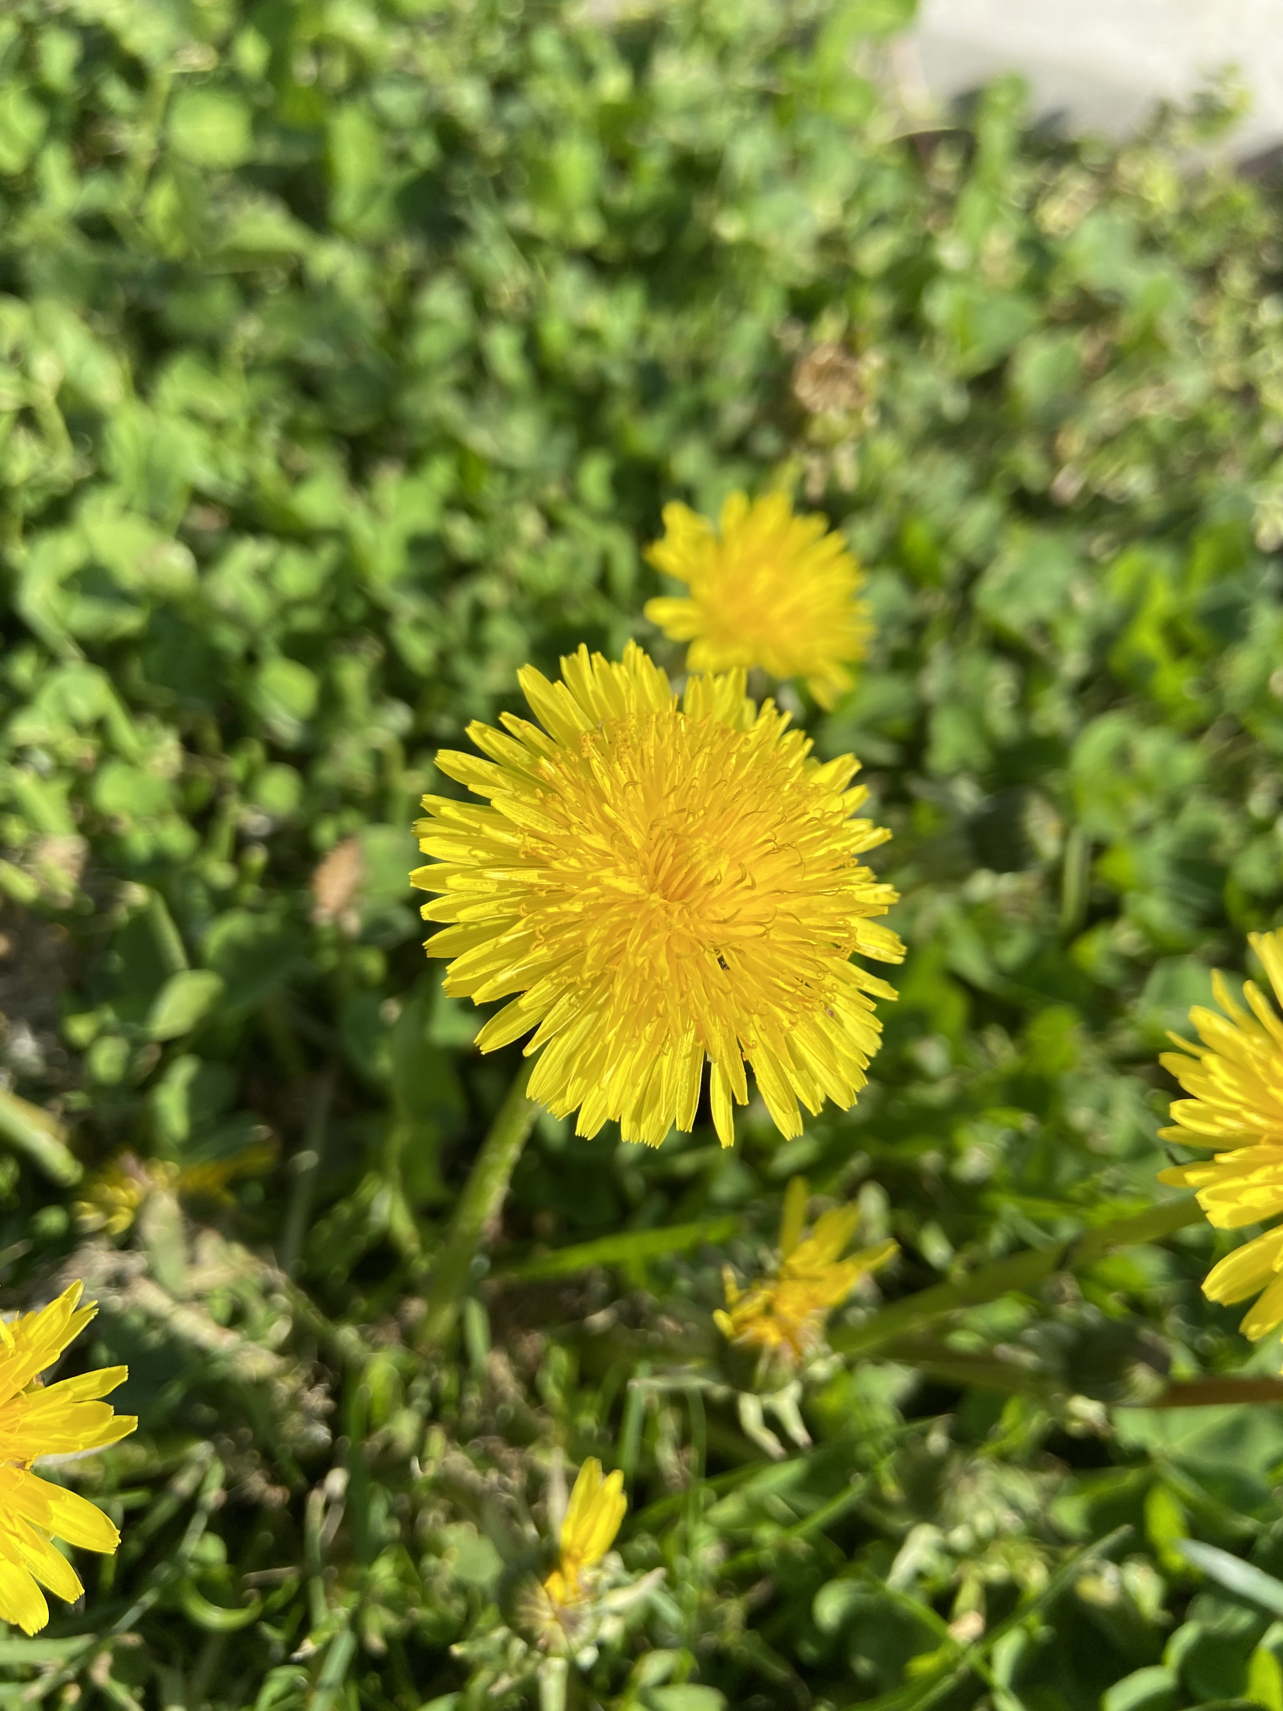
Herbarijum
Ime biljke: Maslačak
Porodica: Glavočike
Mesto: Žitkovac
Opis staništa: bašta
Datum: April 2021.

Slide 3
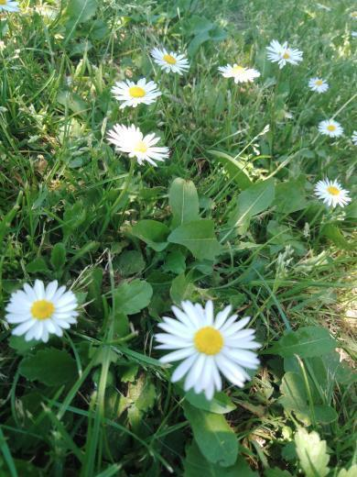
Herbarijum
Ime biljke: Bela rada
Porodica: Glavočike
Mesto: Žitkovac
Opis staništa: bašta
Datum: April 2021.

Slide 4
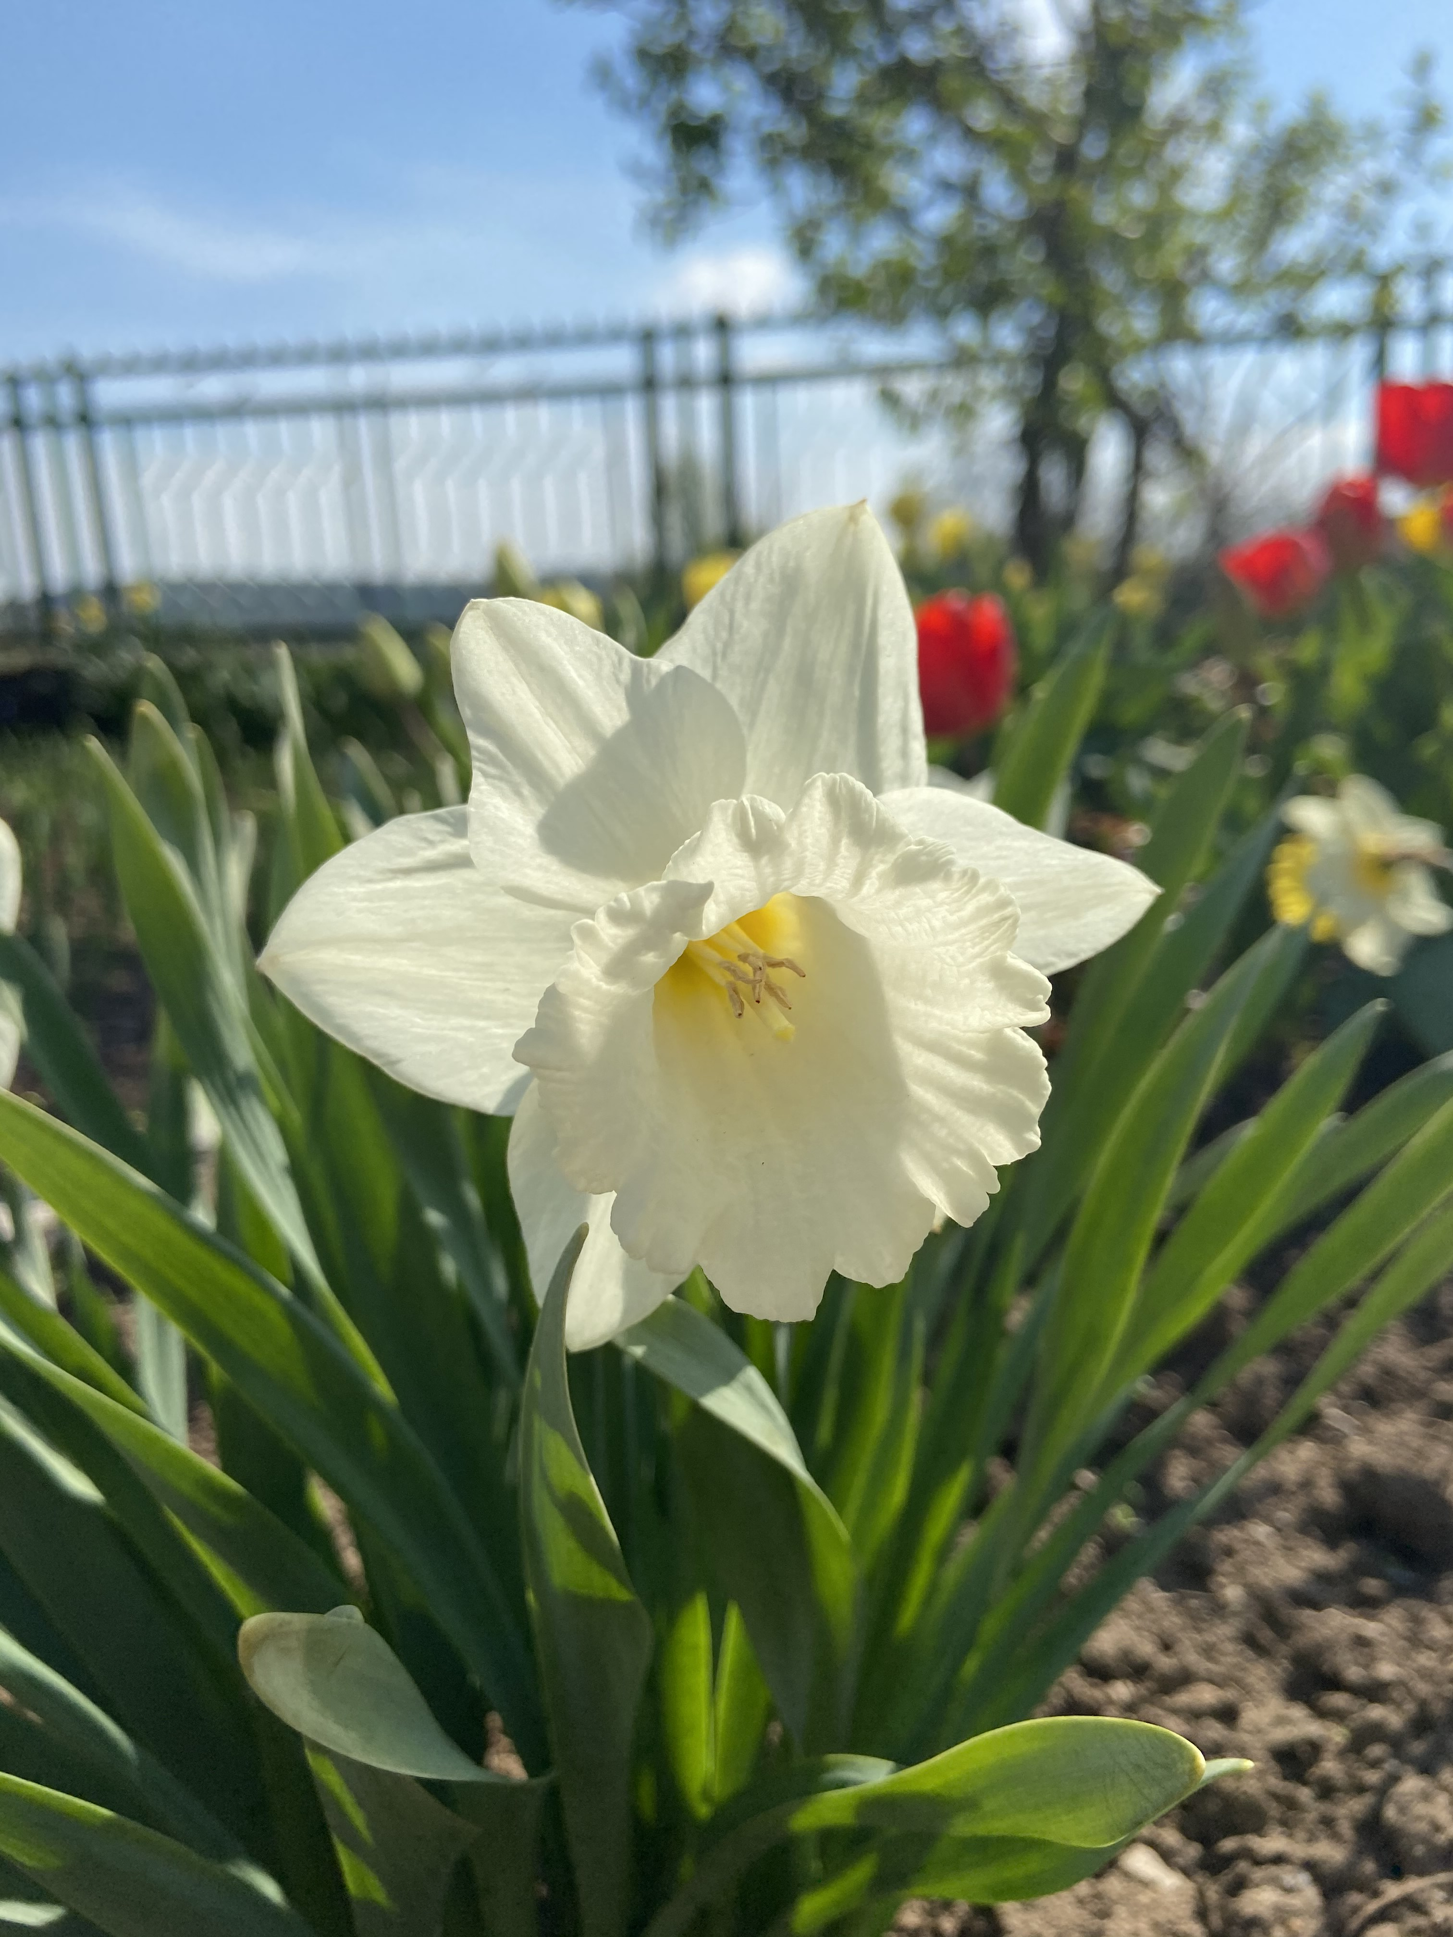
Herbarijum
Ime biljke: Narcis
Porodica: Amaryllidaceae
Mesto: Žitkovac
Opis staništa: bašta
Datum: April 2021.

Slide 5
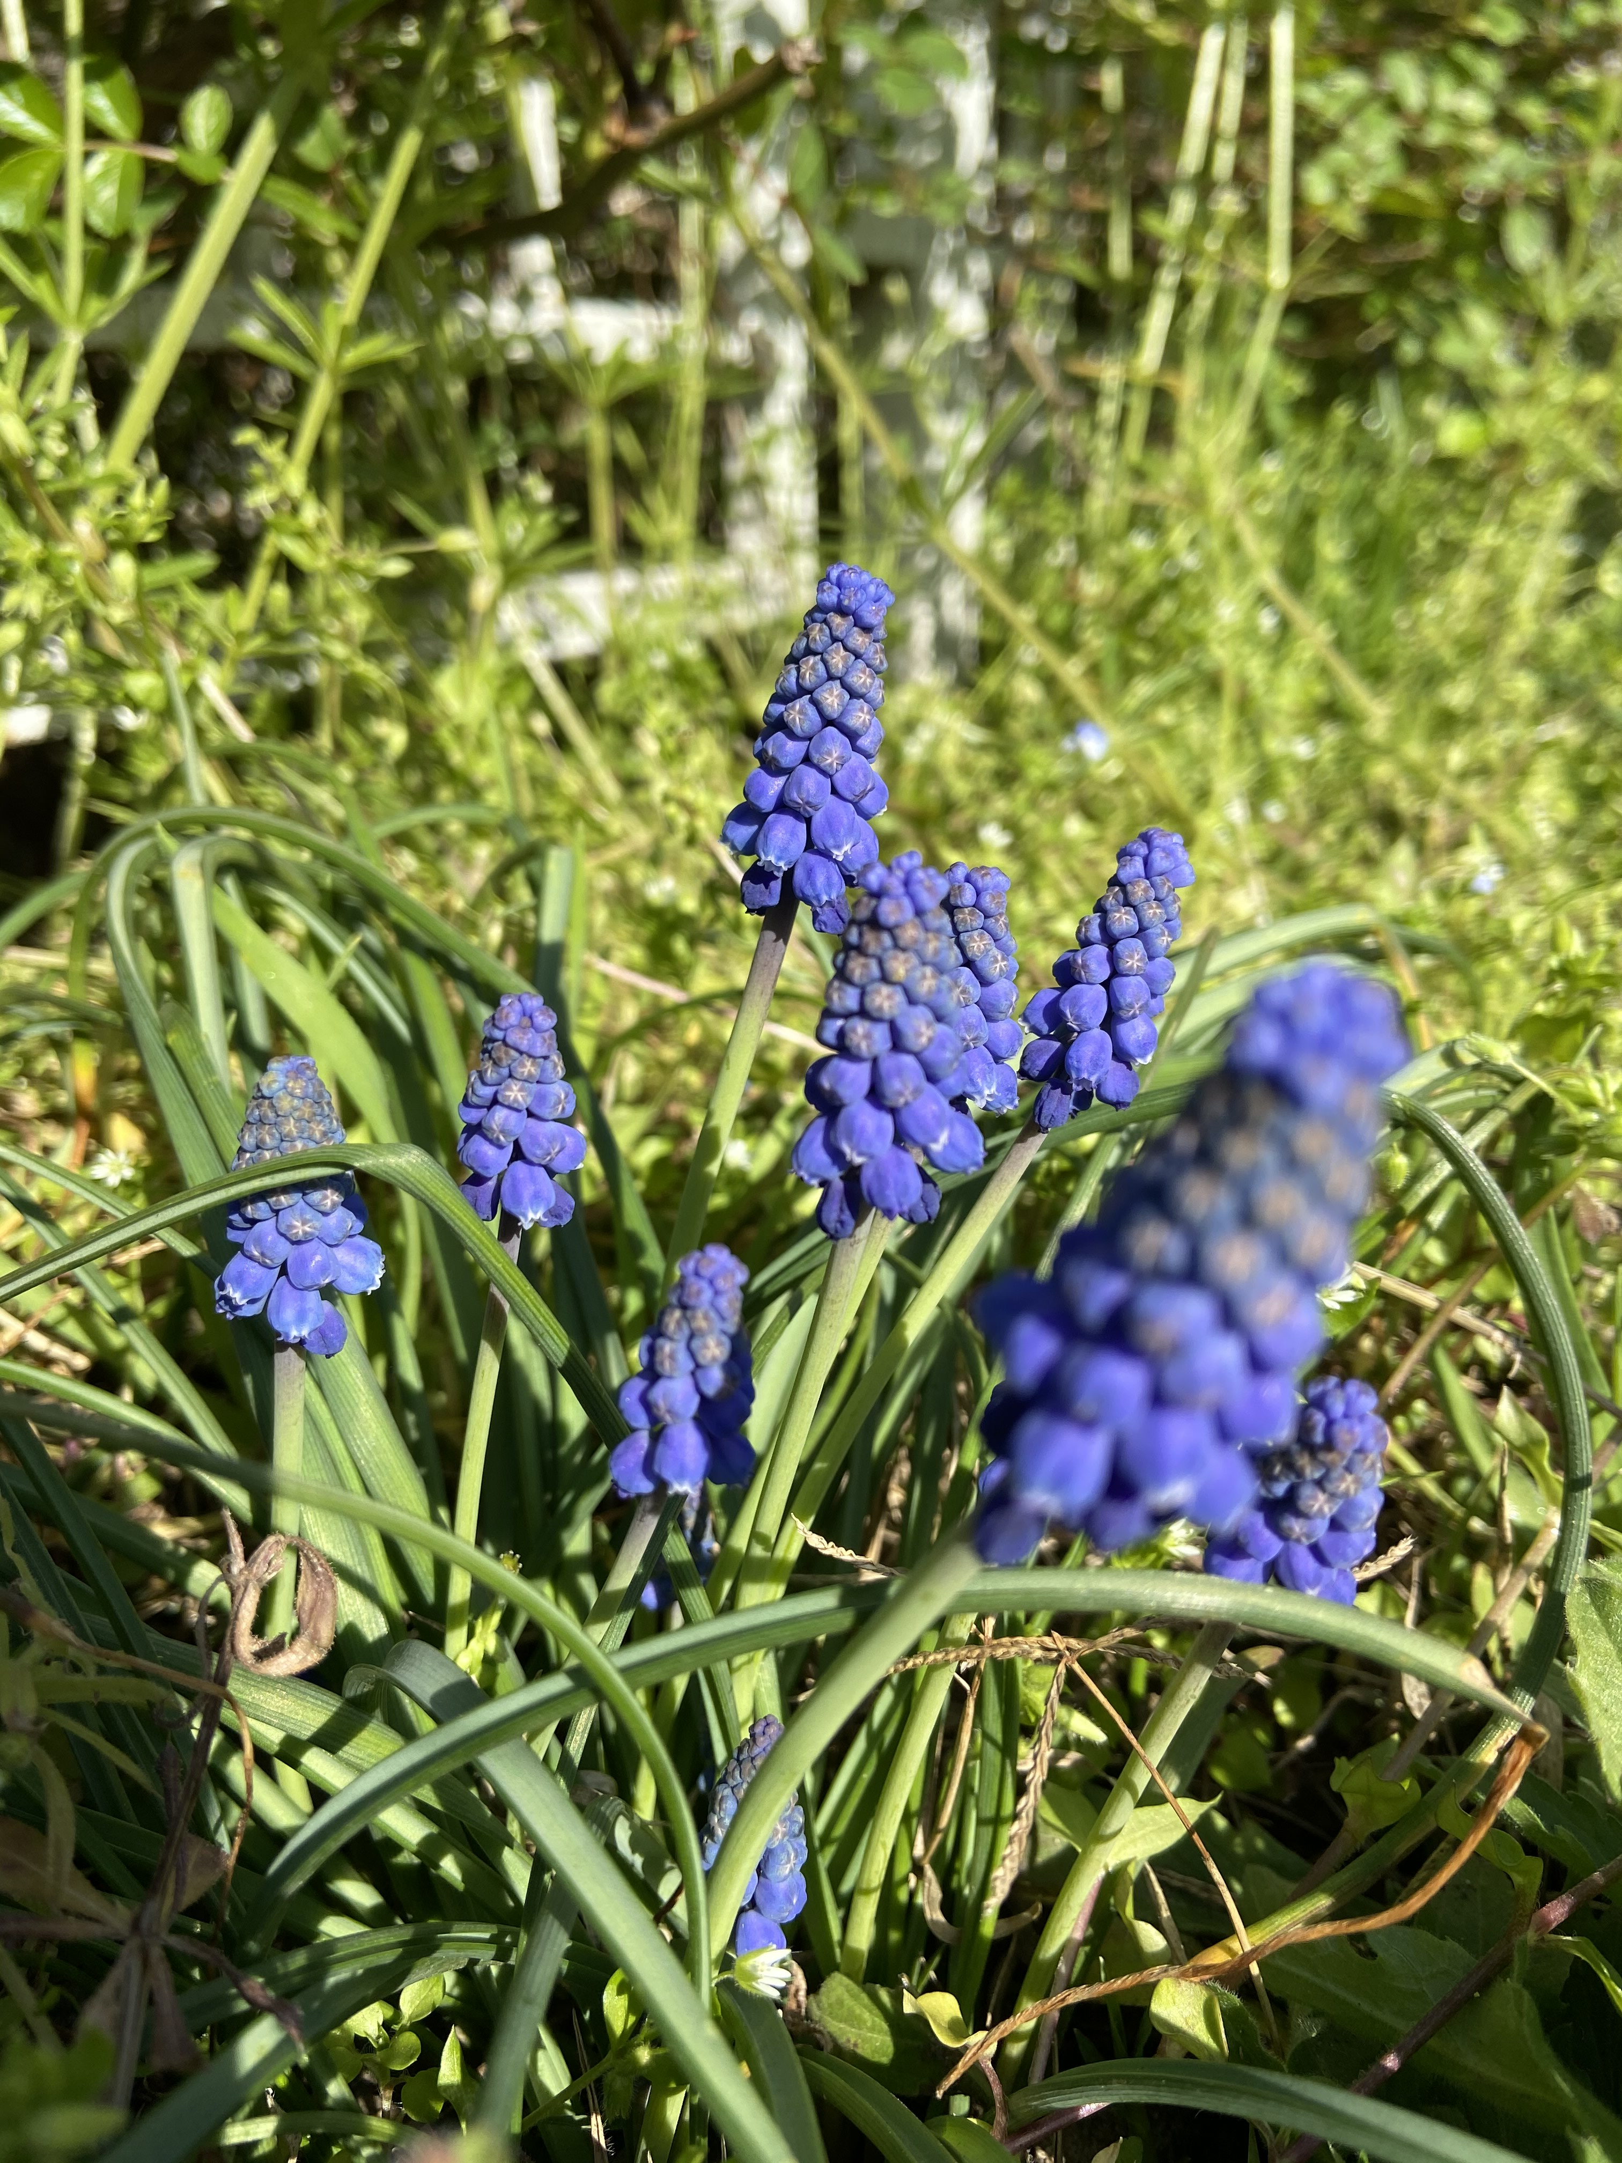
Herbarijum
Ime biljke: Presličiča
Porodica: Zumbuli
Mesto: Žitkovac
Opis staništa: pored puta
Datum: April 2021.

Slide 6
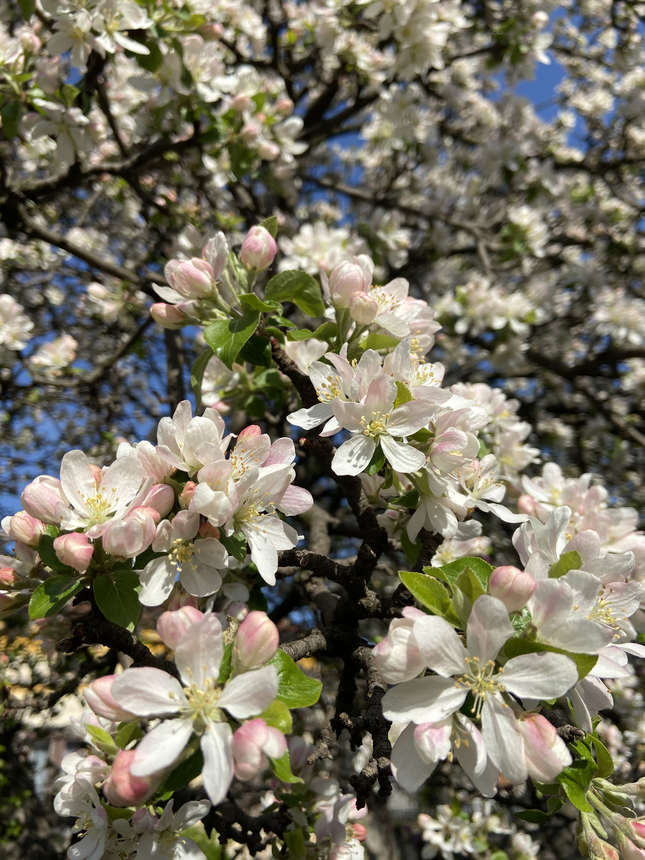
Herbarijum
Ime biljke: Divlja jabuka
Porodica: Ruže
Mesto: Žitkovac
Opis staništa: bašta
Datum: April 2021.

Slide 7
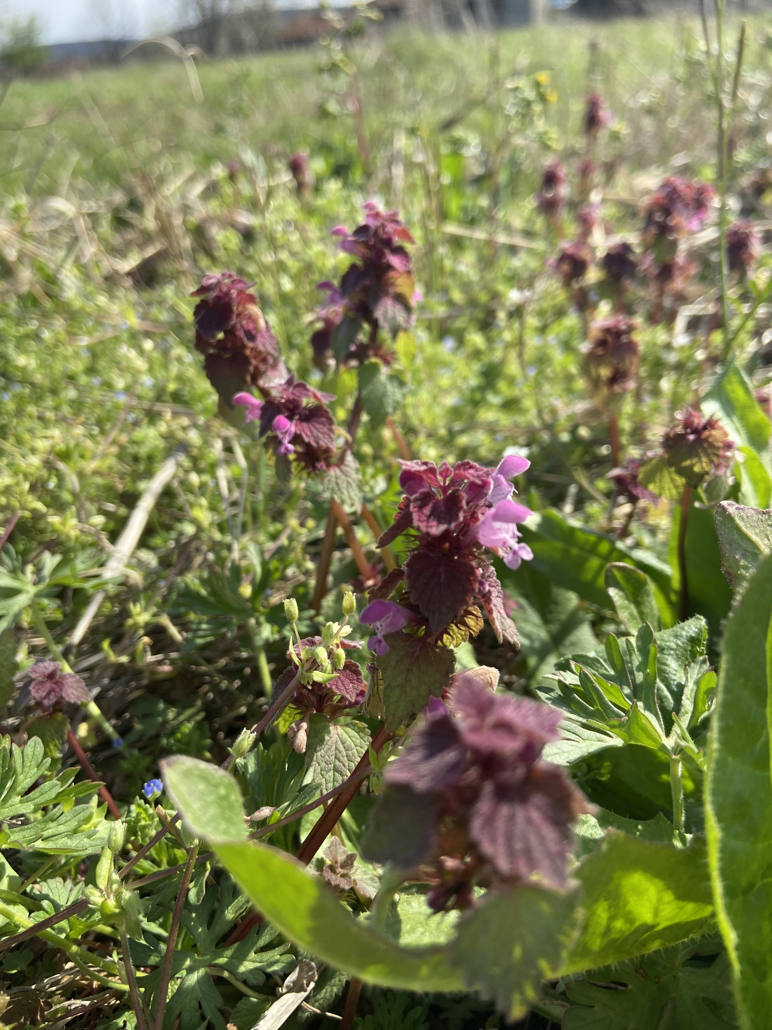
Herbarijum
Ime biljke: Mrtva kopriva
Porodica: Usnatice
Mesto: Žitkovac
Opis staništa: livada
Datum: April 2021.

Slide 8
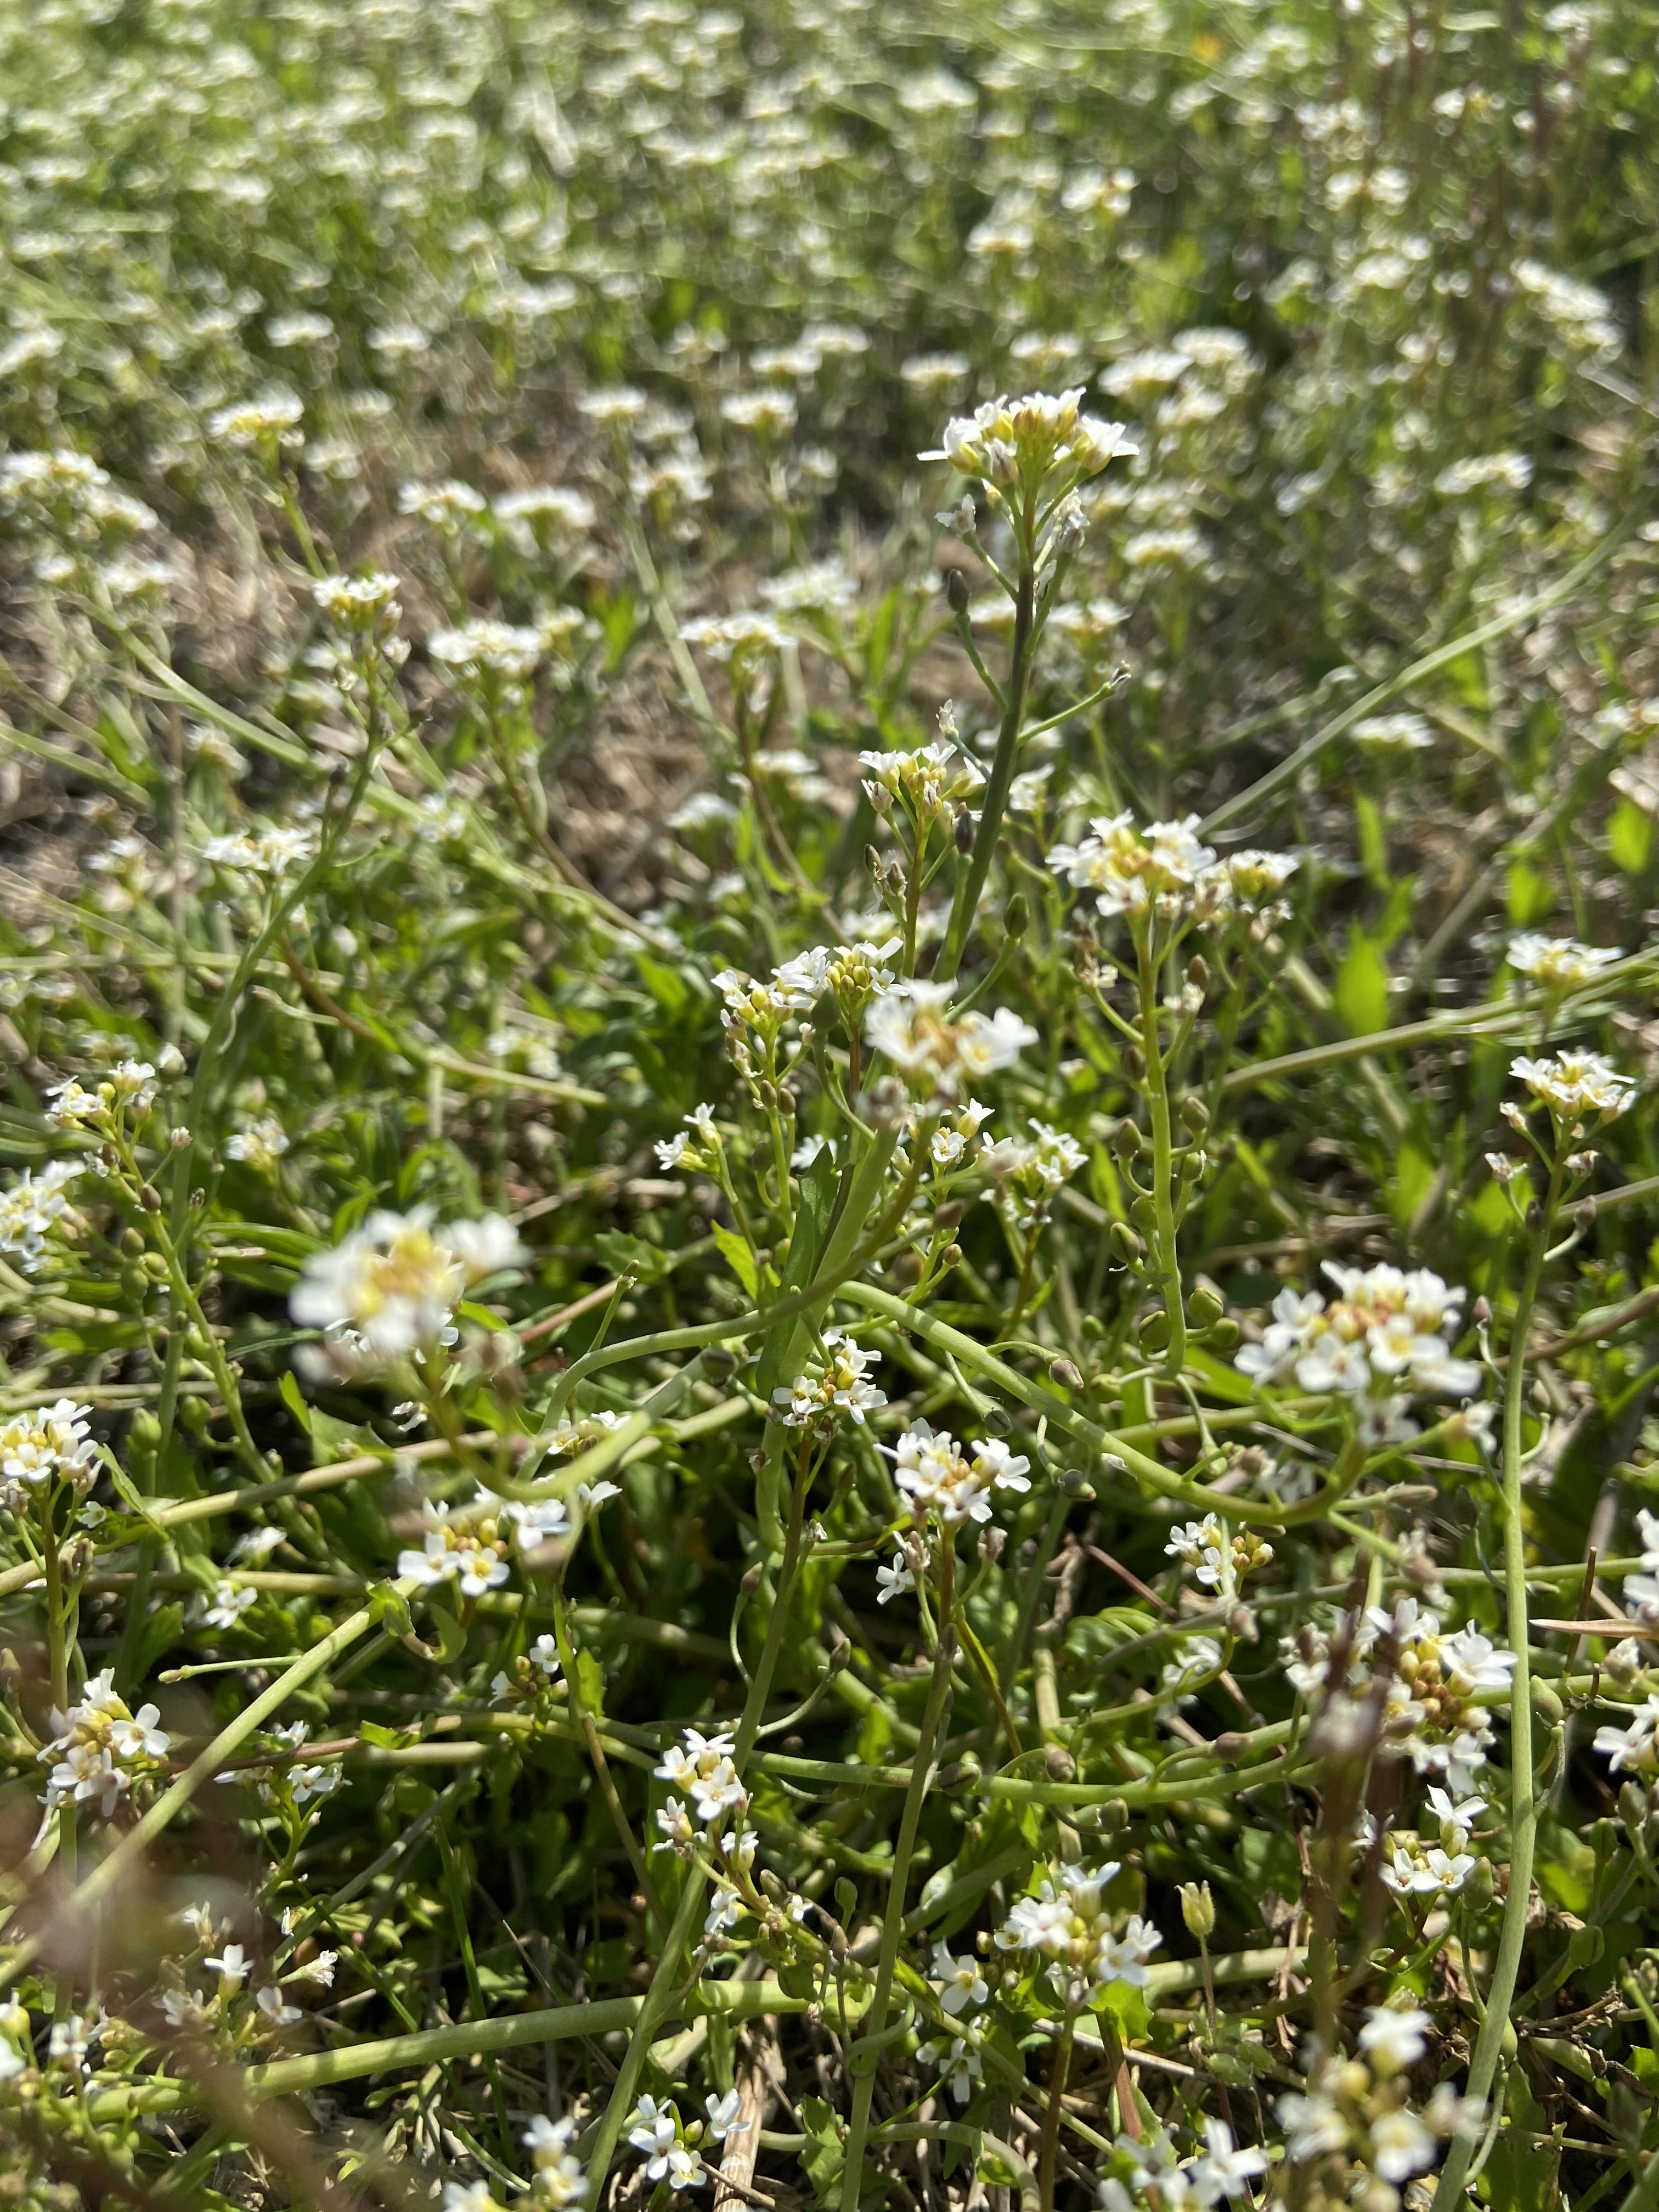
Herbarijum
Ime biljke: Hoću-neću
Porodica: Kupusnjače
Mesto: Žitkovac
Opis staništa: livada
Datum: April 2021.

Slide 9
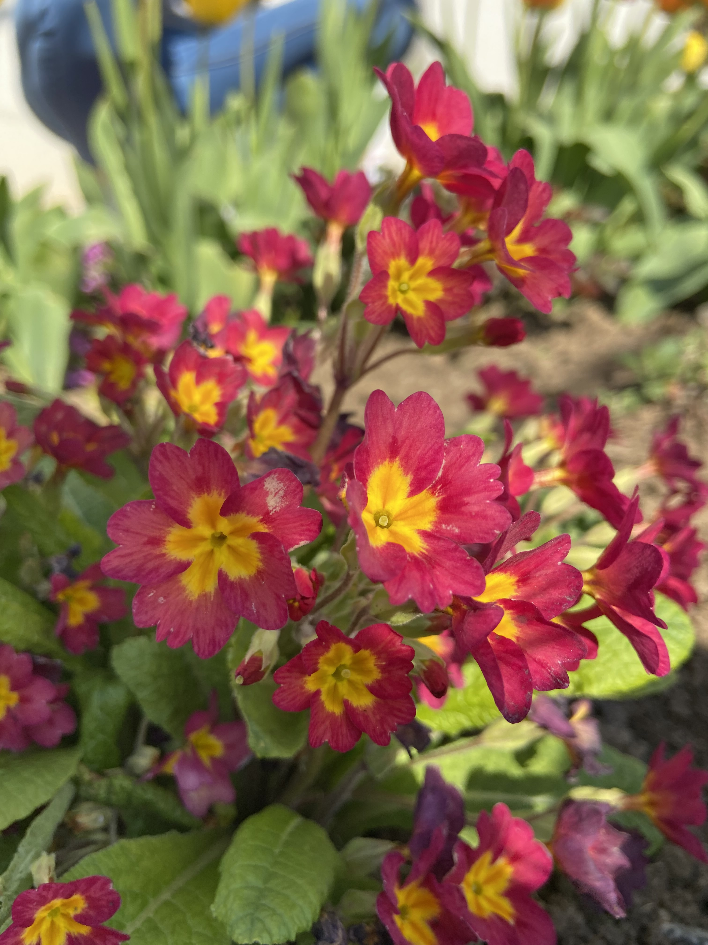
Herbarijum
Ime biljke: Jagorčevina
Porodica: Jagorčevine
Mesto: Žitkovac
Opis staništa: bašta
Datum: April 2021.

Slide 10
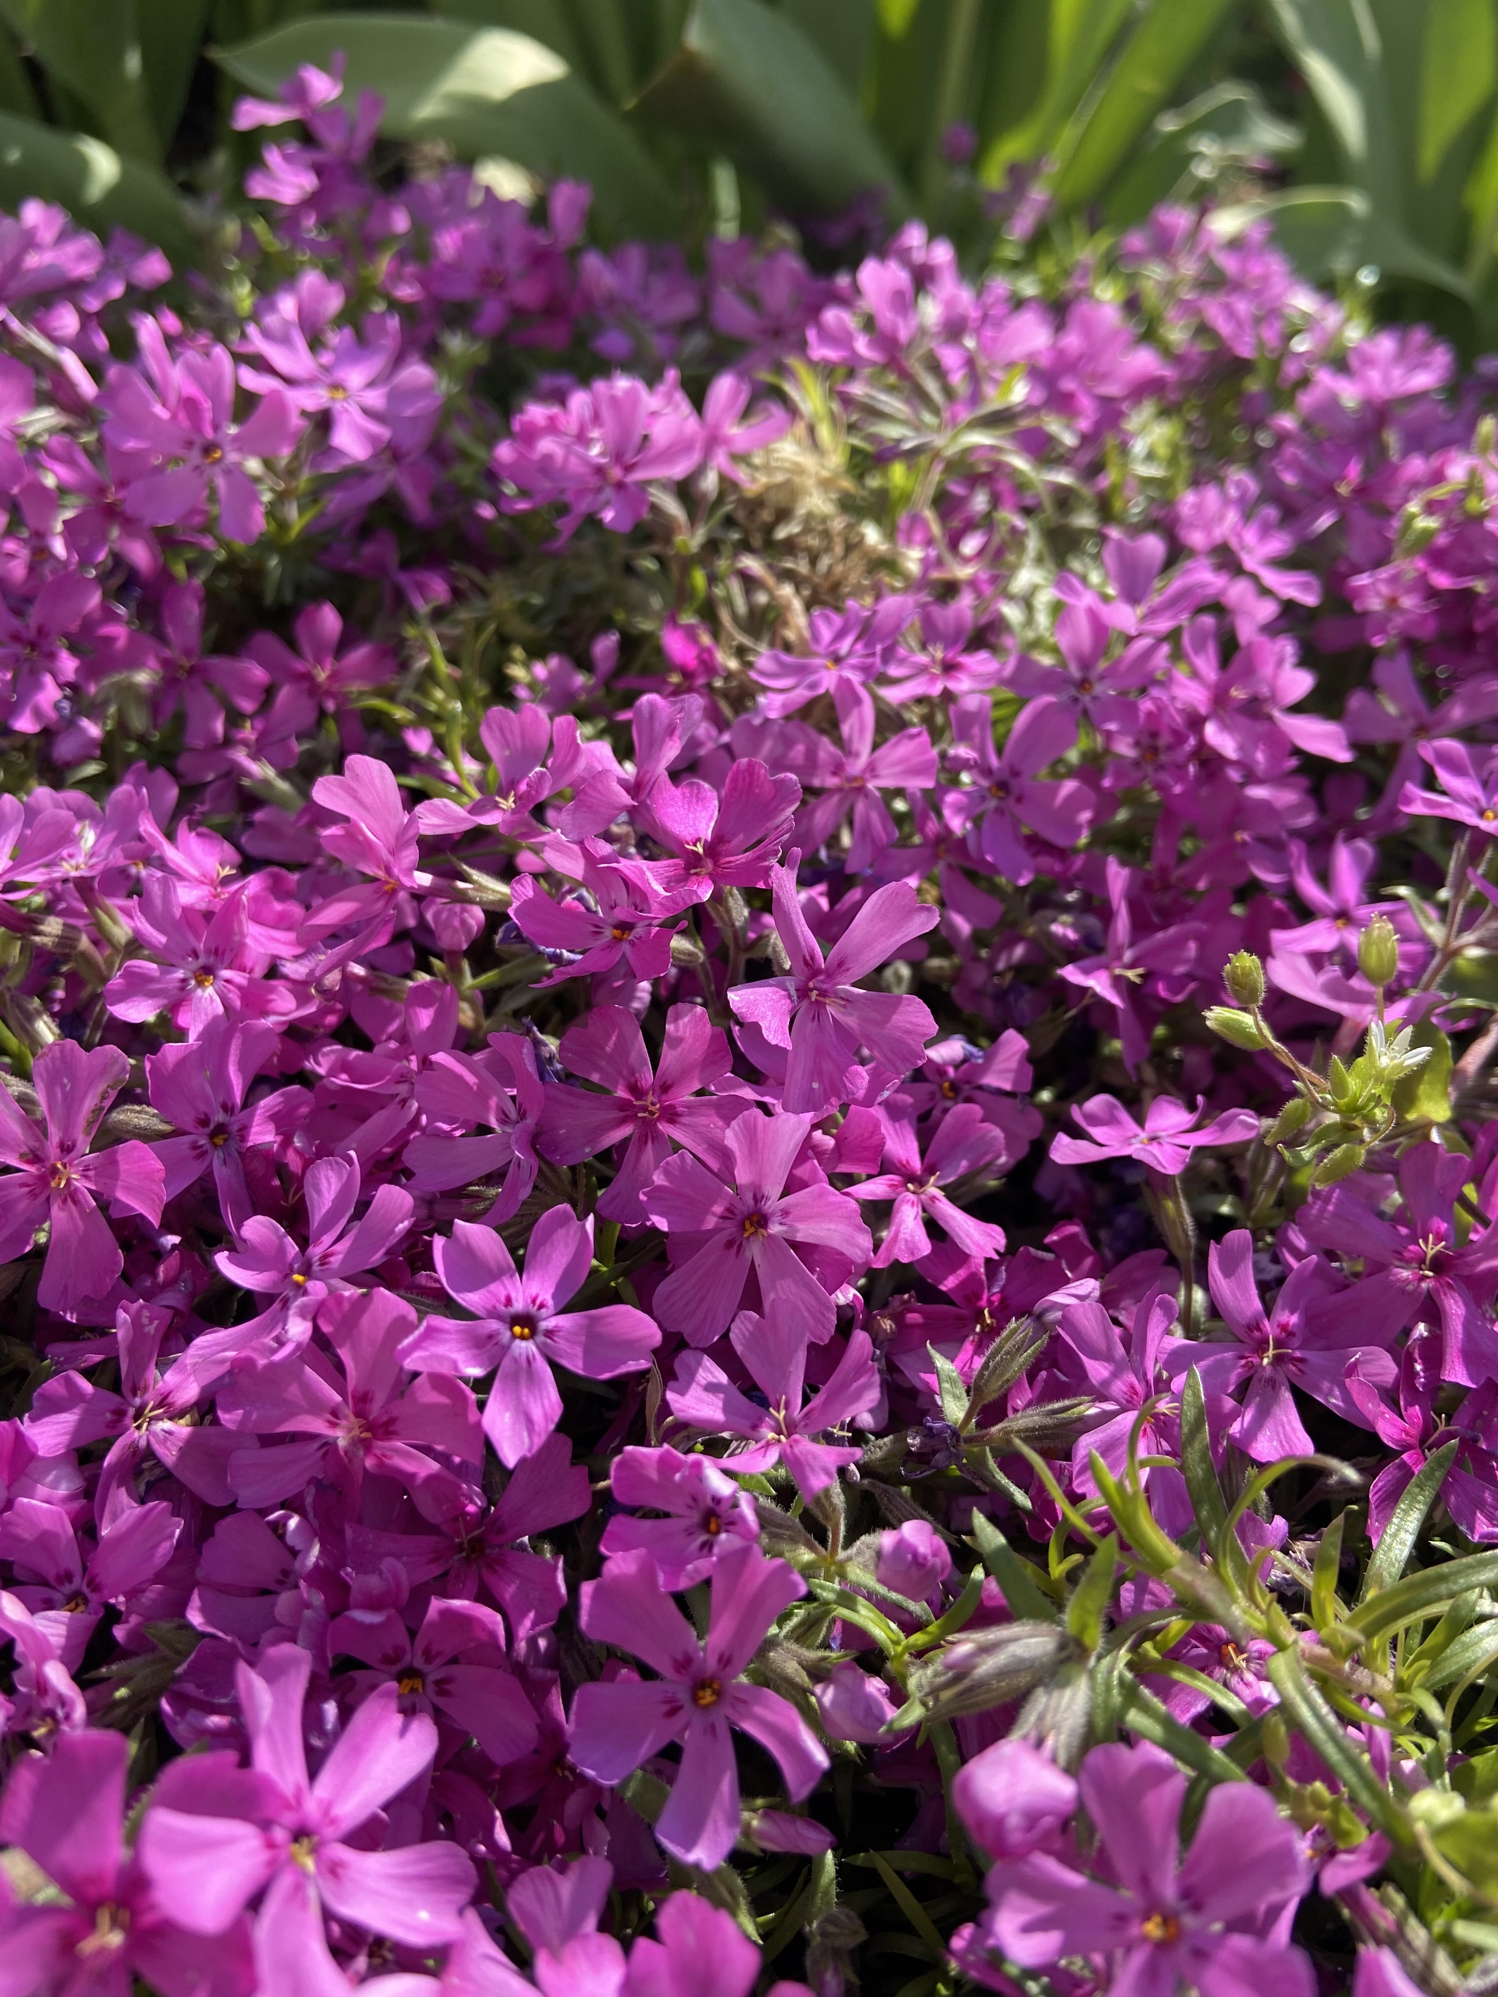
Herbarijum
01
03
Ime biljke: Plamenac
Porodica: Polemoniaceae
Mesto: Žitkovac
Opis staništa: bašta
Datum: Maj 2021.

Slide 11
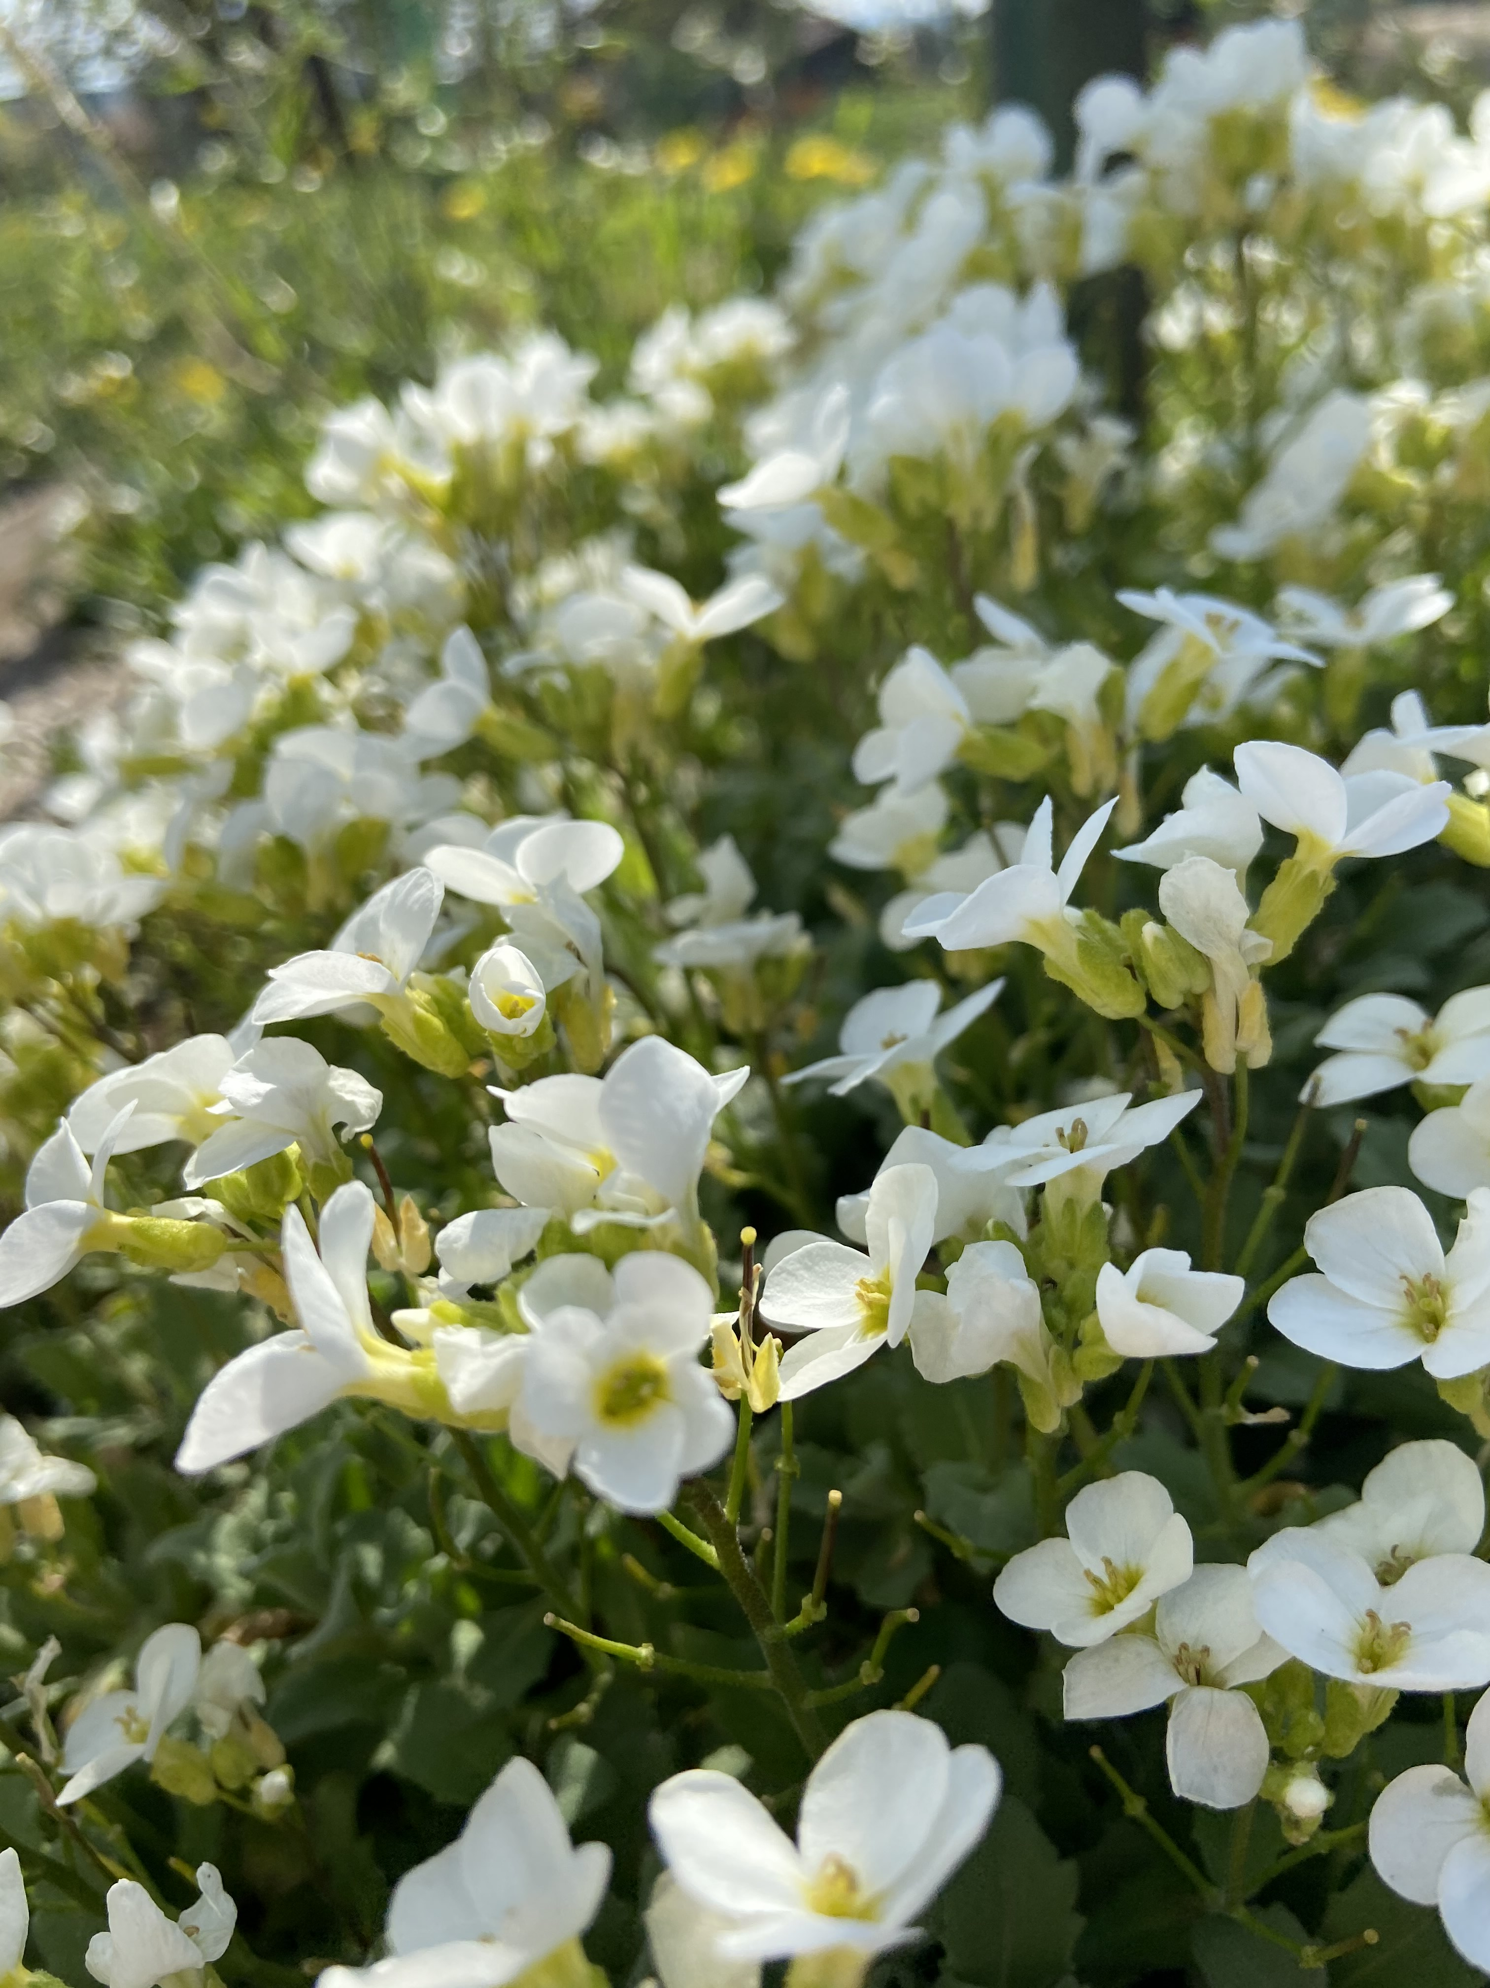
Herbarijum
Ime biljke: Česnjak
Porodica: Krstašice
Mesto: Žitkovac
Opis staništa: bašta
Datum: April 2021.

Slide 12
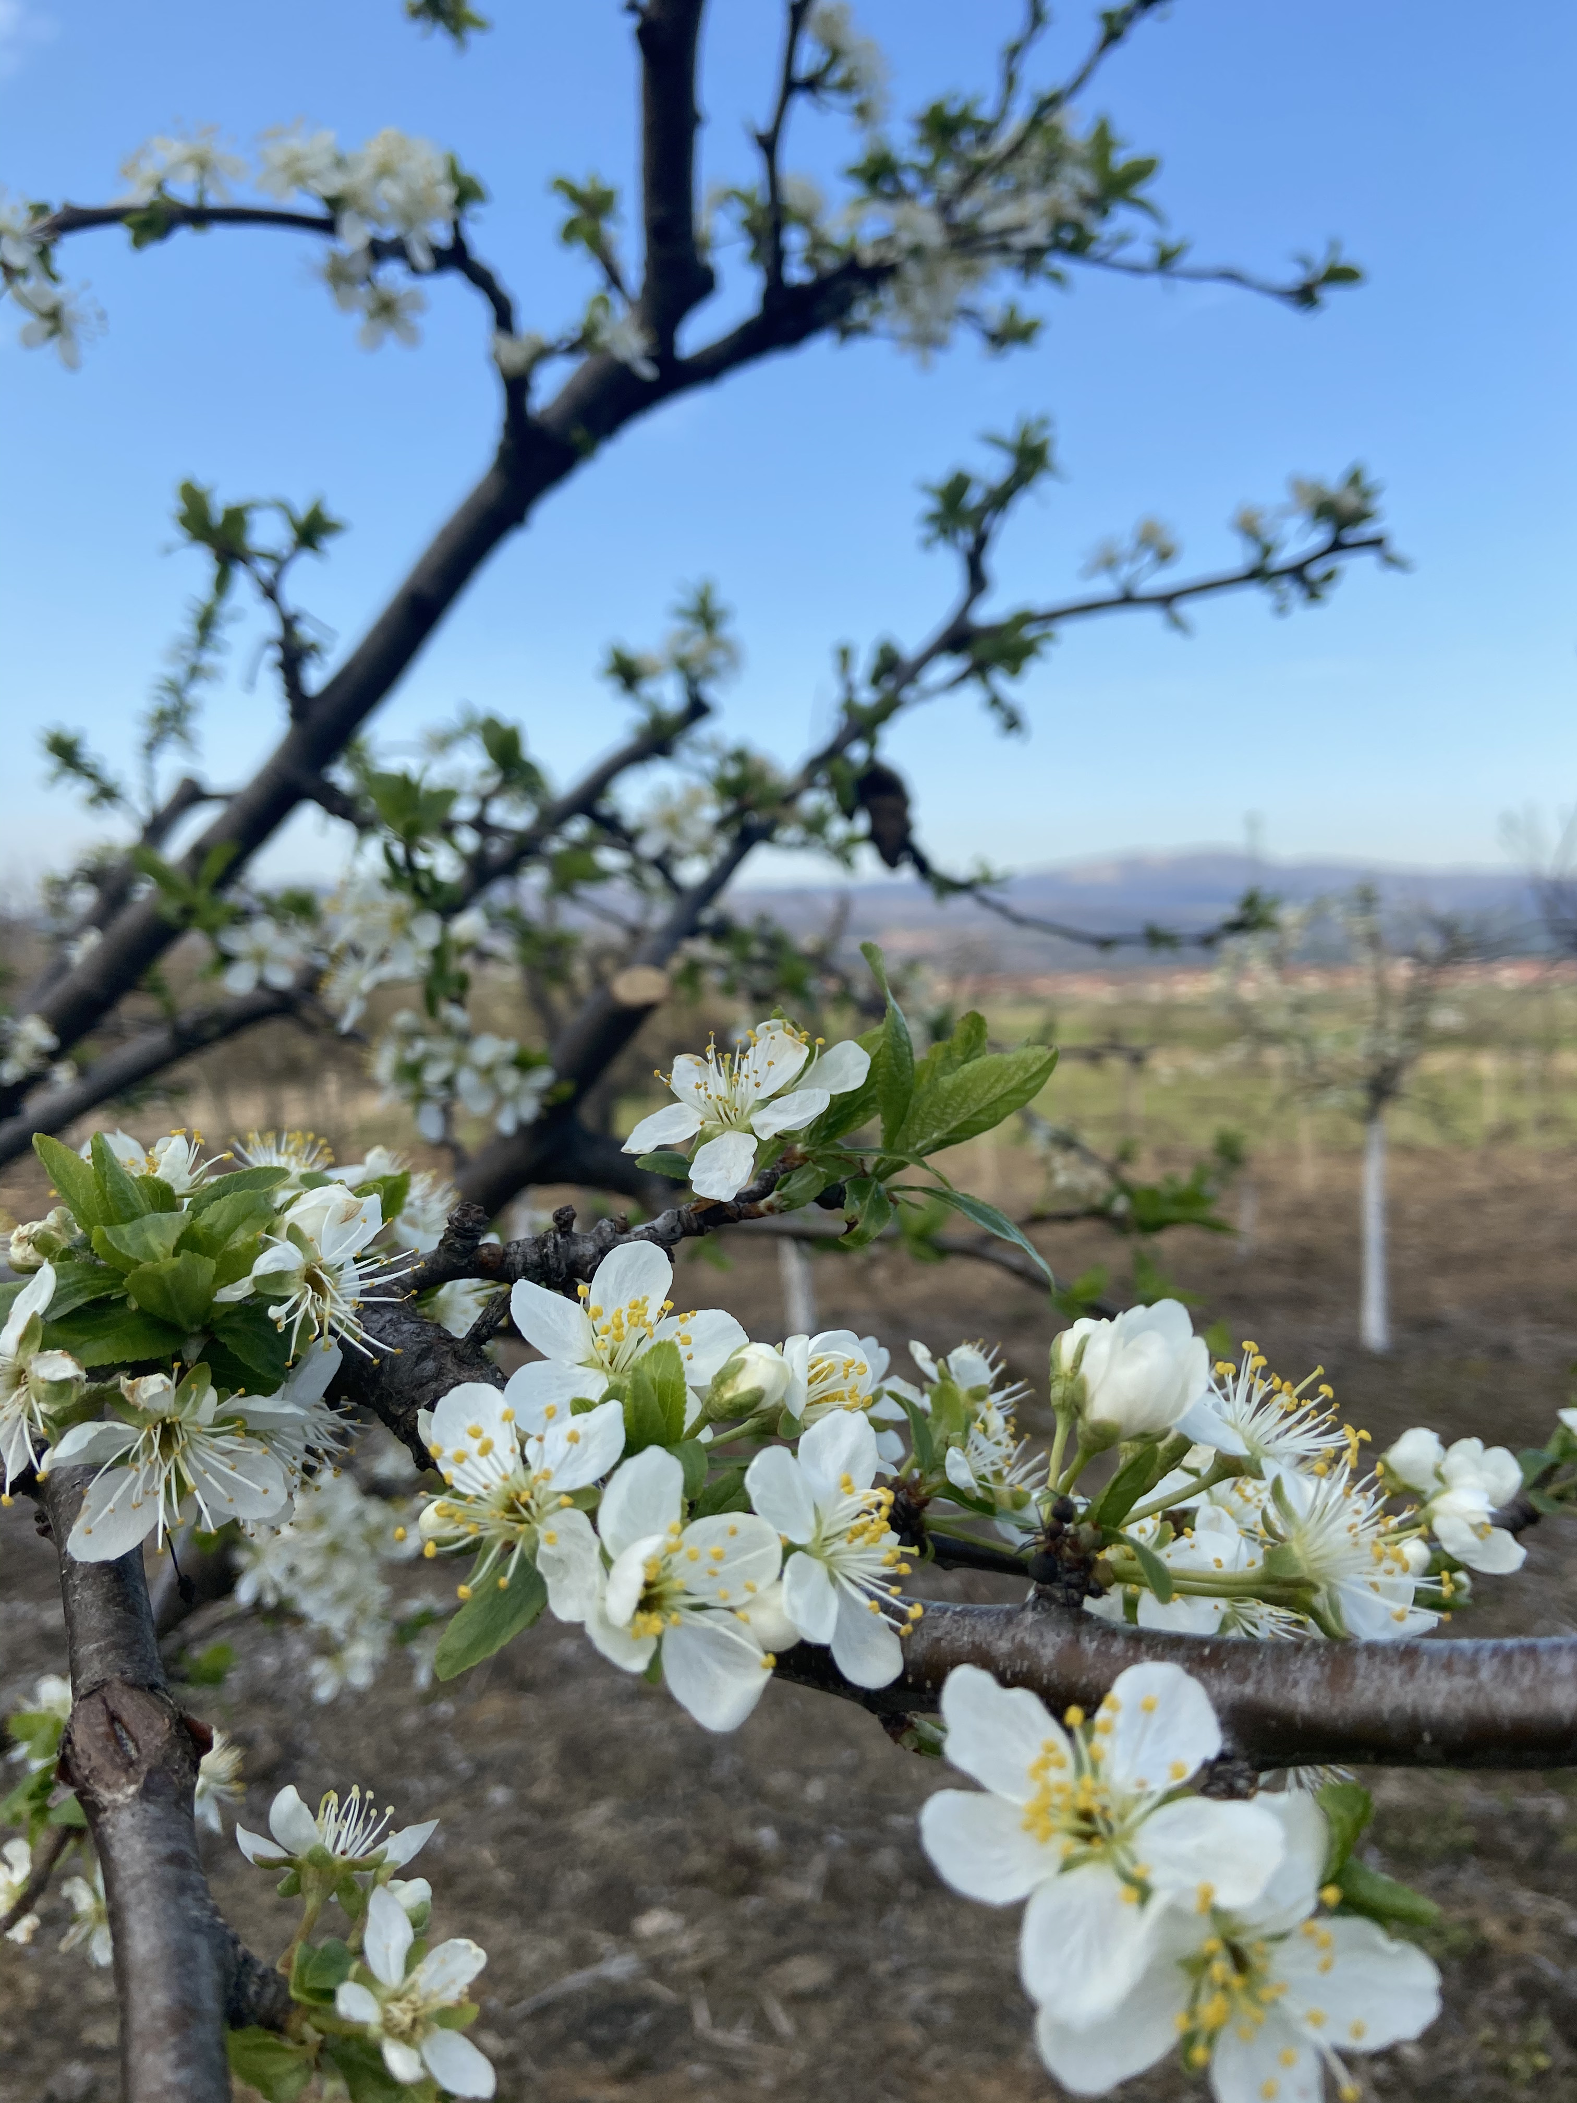
Herbarijum
1%
55%
Ime biljke: Trešnja
Porodica: Ruže
Mesto: Prćilovica
Opis staništa: njiva
Datum: April 2021.
35%

Slide 13
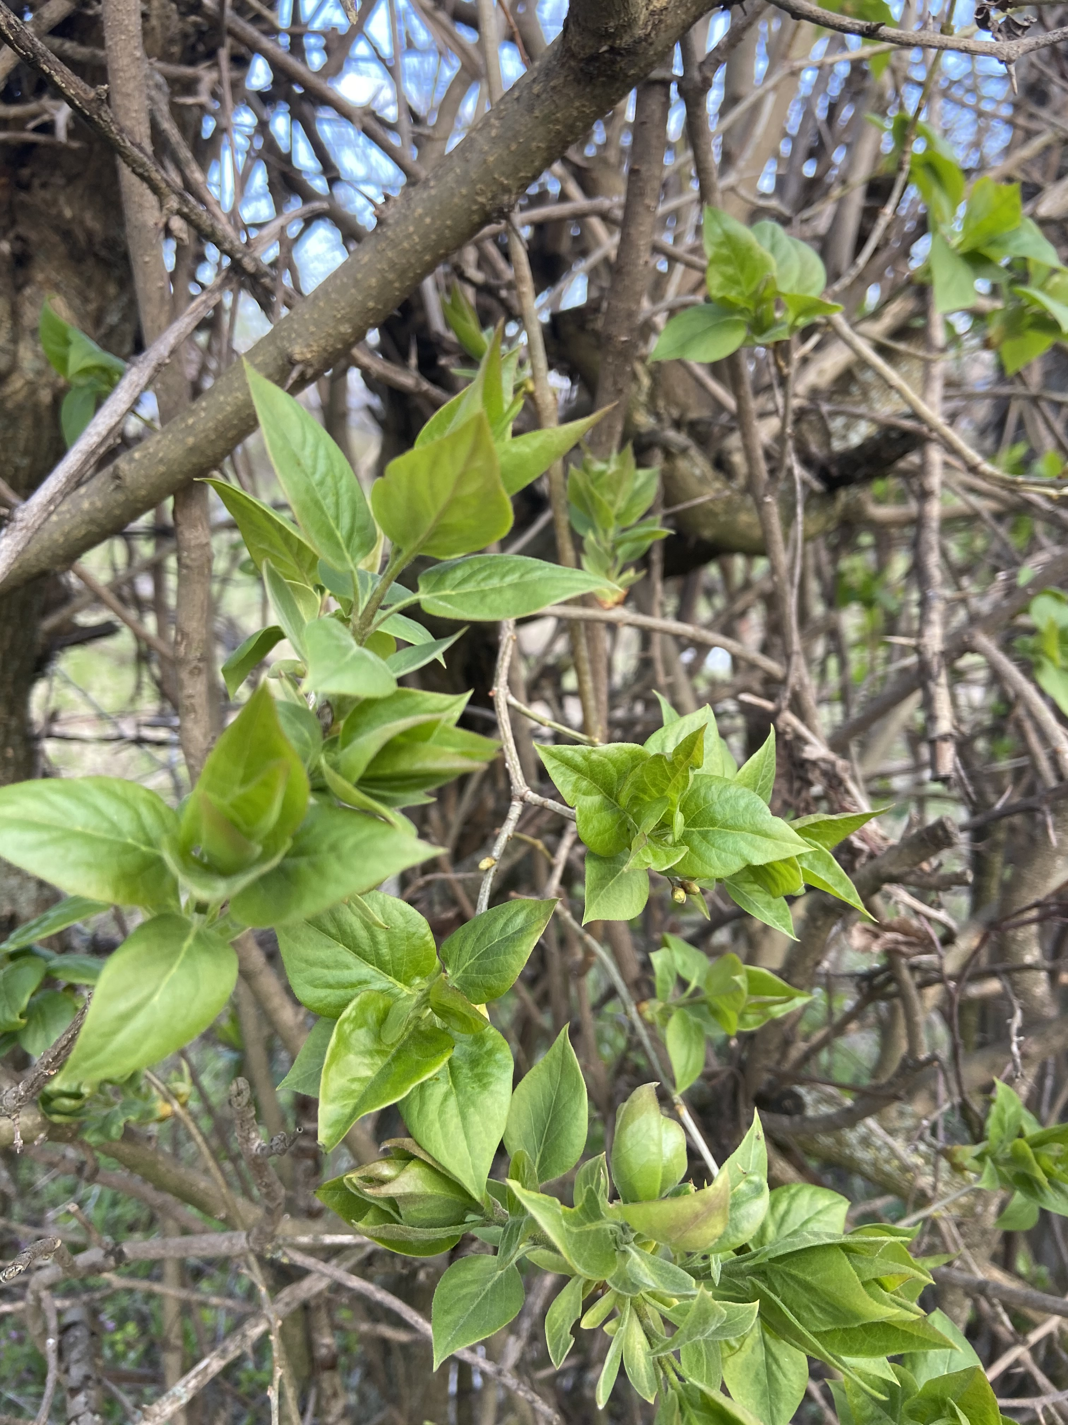
Herbarijum
Ime biljke: Jorgovan
Porodica: Masline
Mesto: Prćilovica
Opis staništa: njiva
Datum: April 2021.

Slide 14
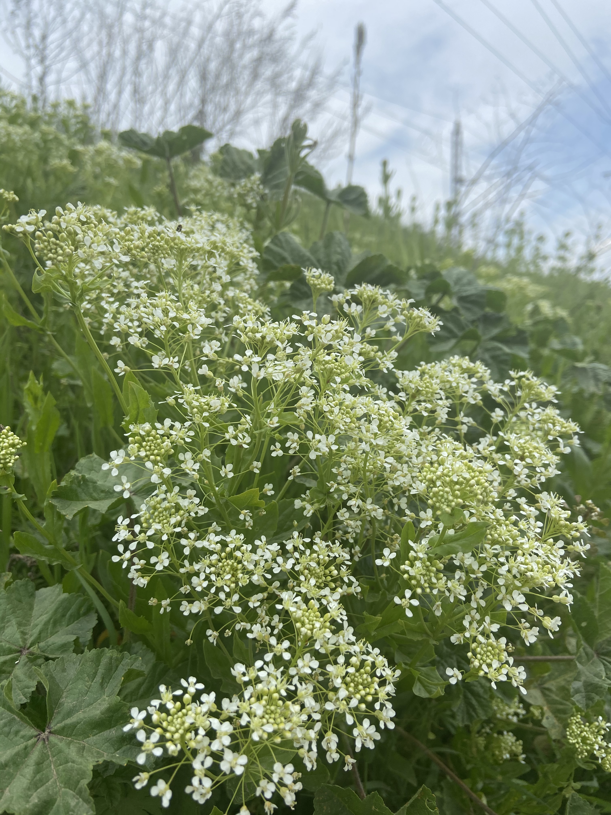
Herbarijum
Porodica: Krstašice
Mesto: Žitkovac
Opis staništa: pored puta
Datum: April 2021.

Slide 15
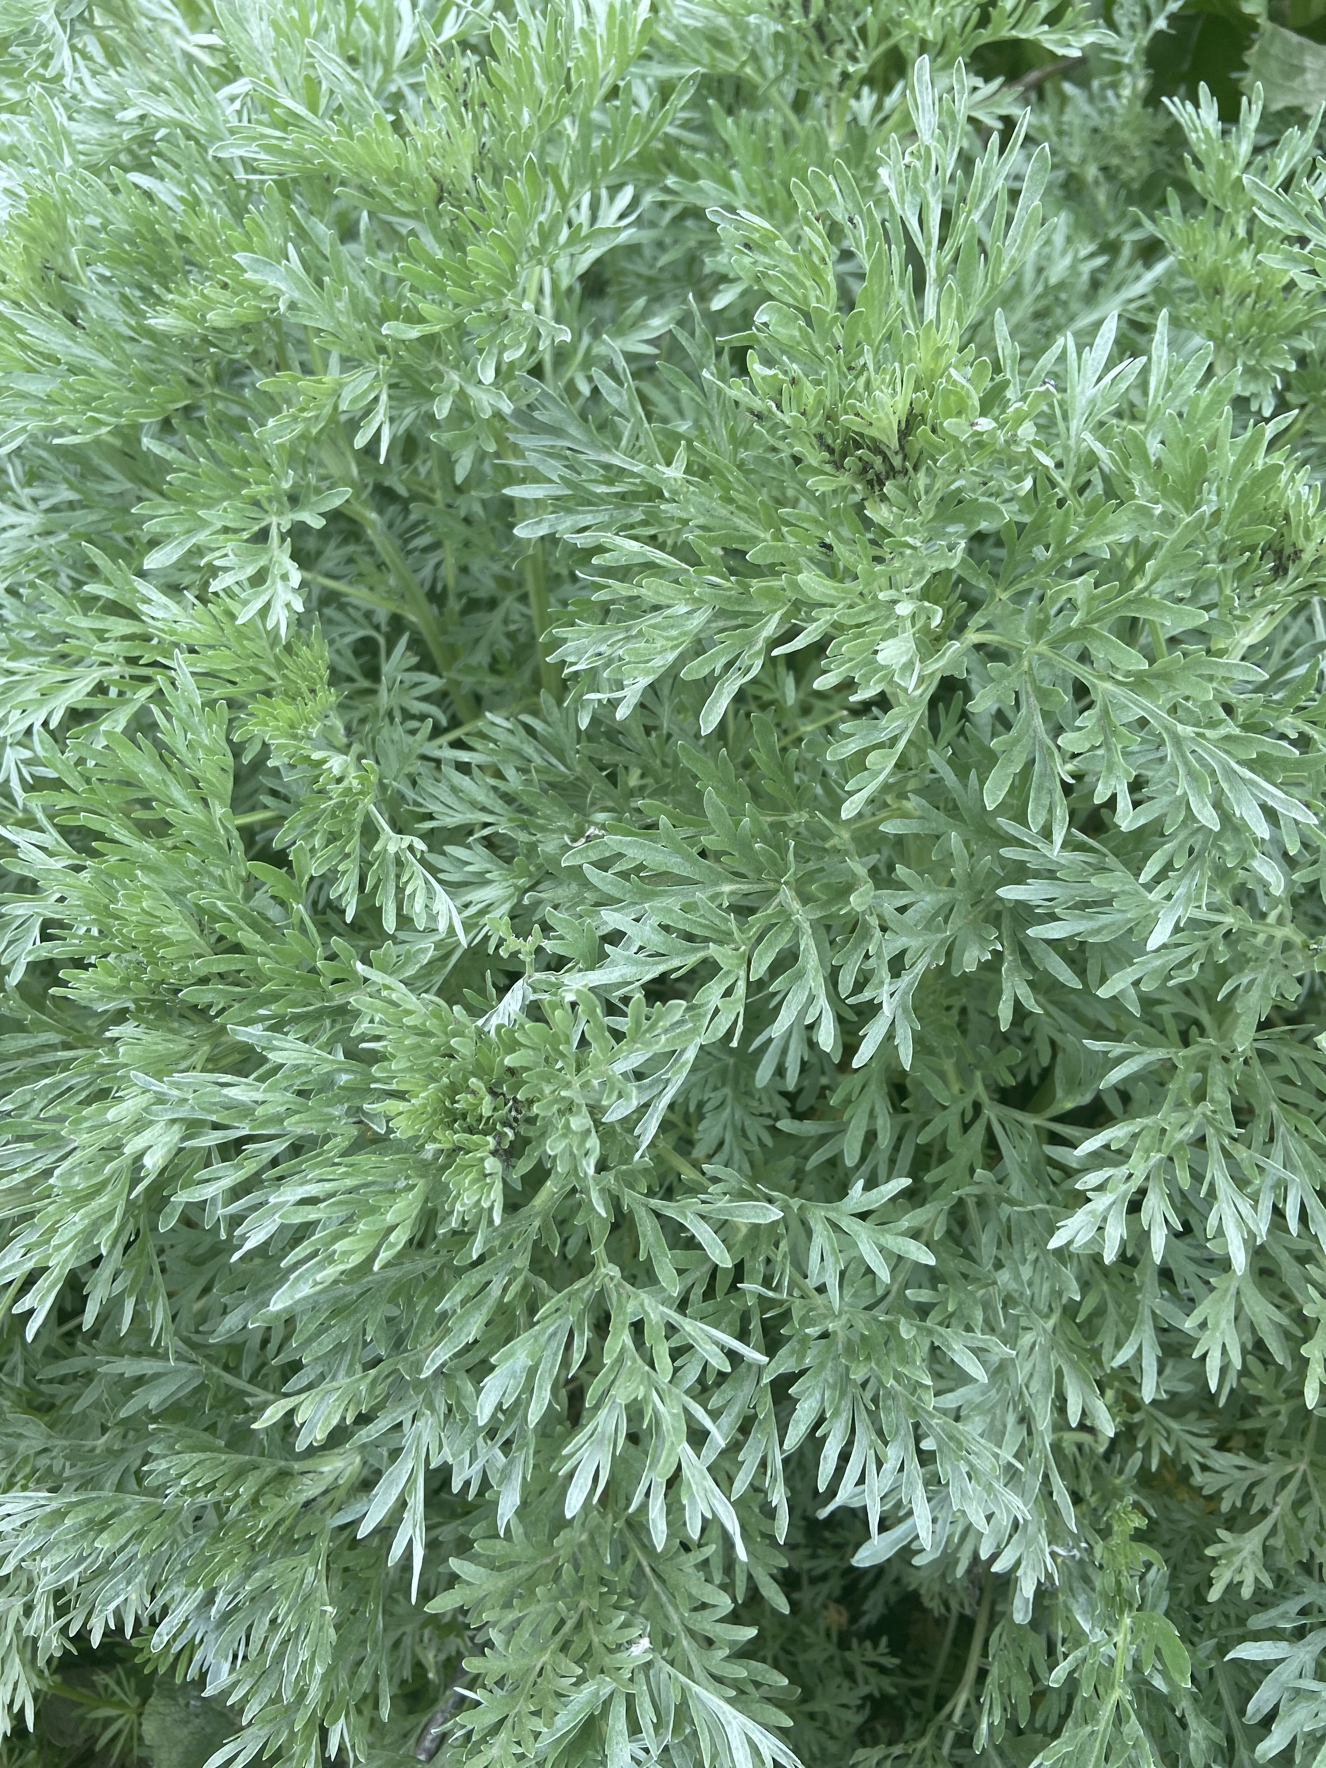
Herbarijum
Ime biljke: Pelin
Porodica: Glavočike
Mesto: Žitkovac
Opis staništa: pored puta
Datum: April 2021.

Slide 16
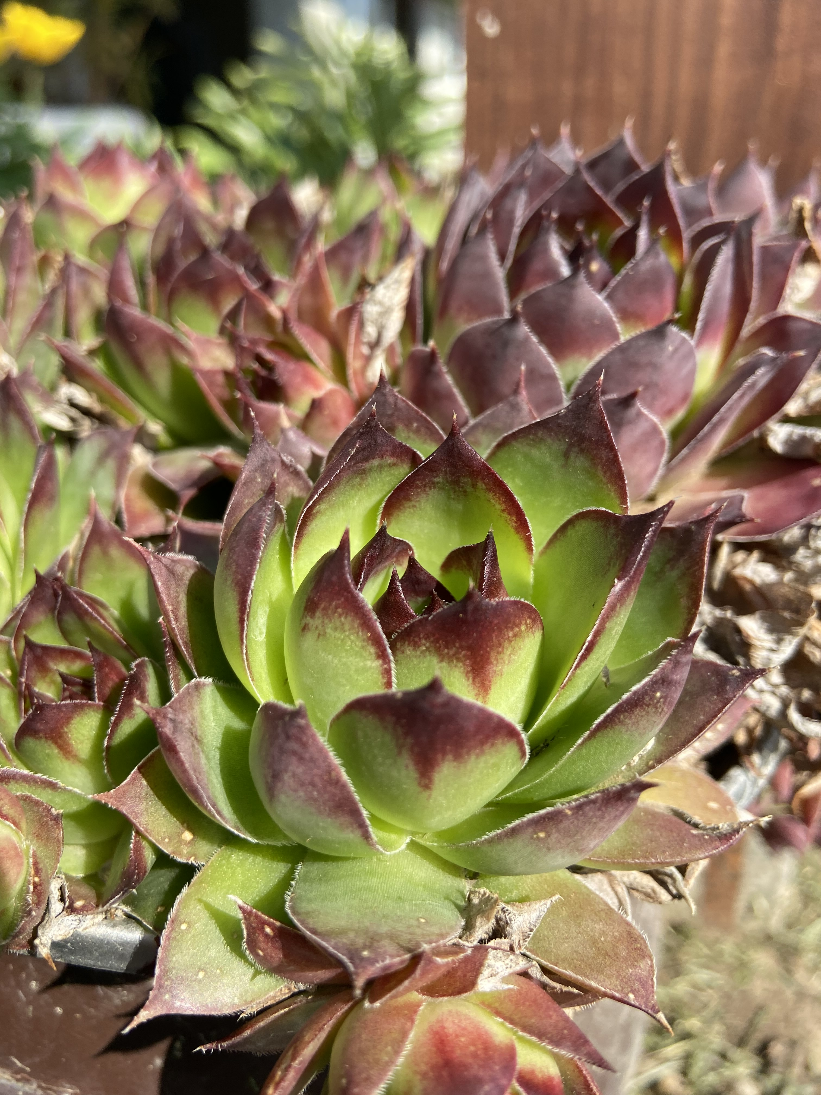
Herbarijum
Ime biljke: Čuvar kuće
Porodica: Žednjaci
Mesto: Žitkovac
Opis staništa: bašta
Datum:April 2021.

Slide 17
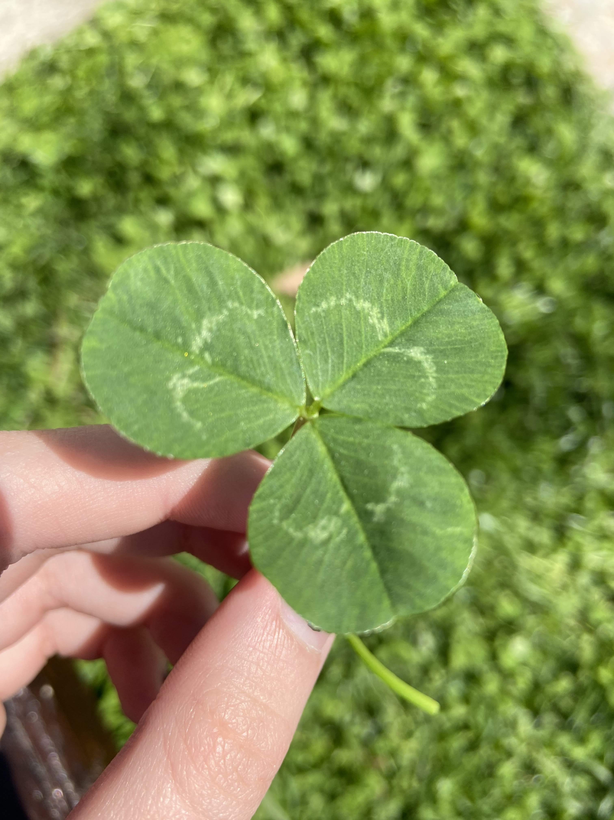
Herbarijum
Ime biljke: Detelina
Porodica: Mahunarke
Mesto: Lipovac
Opis staništa: pored puta
Datum: Maj 2021.

Slide 18
Hvala na pažnji!
$0
$10
30

